Slide 1
AVX2 구현 연습 : Feistel + PIPO
https://youtu.be/BNH748U8bYg

Slide 2
개요
구조
구현
향후 계획

Slide 3
개요
FF1에 병렬 구현된 AVX-PIPO를 적용하기 위해 FF1 병렬 구현 필요
Format Preserving Encryption은 Feistel 구조
FF1을 처음부터 병렬 구현하기 어려워서.. Feistel 구조 아무거나 만들어 보았습니다..

Slide 4
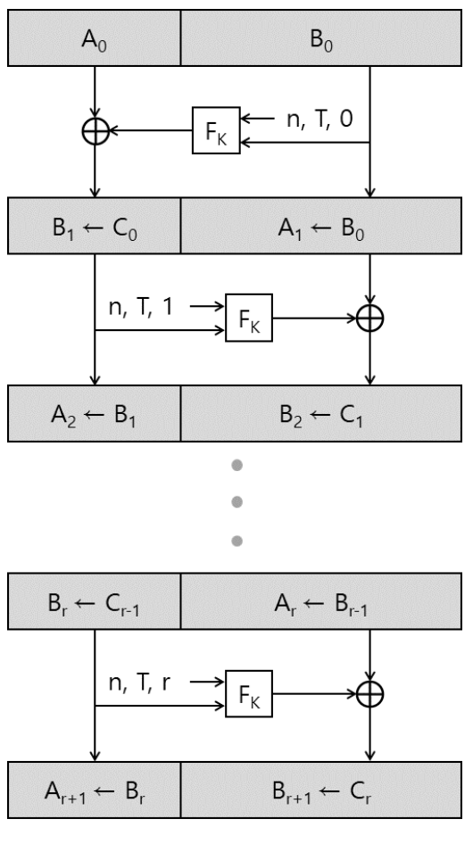


구조
plaintext 1개
AVX2-PIPO는 64bit plaintext 32개 처리 가능
128bit plaintext (L+R)으로 설정 (32개) → L or R이 64bit plaintext 형태로 PIPO에 입력
2 round
홀수 round는 RoundF(R) 짝수 round는 RoundF(L)
L₀(128bit) | R₀ (128bit)
$$⨁$$
RoundF (PIPO)
L₁(128bit) | R₁ (128bit)
RoundF (PIPO)
$$⨁$$
FF1
L₂(128bit) | R₂ (128bit)

Slide 5
구조
병렬 구현 포인트는 RoundF…
RoundF 함수에 사용되는 PIPO를 위해 전체 plaintext의 절반인 L or R을 각각 병렬 처리 → 반쪽이 64-bit 이므로 32개 만들었음 (PIPO에 64비트짜리 32개 딱 들어가게..)
즉 128bit plaintext 32개 생성 후, 반으로 나눠 각 plaintext의 L or R만 모아서 병렬 구현

Slide 6
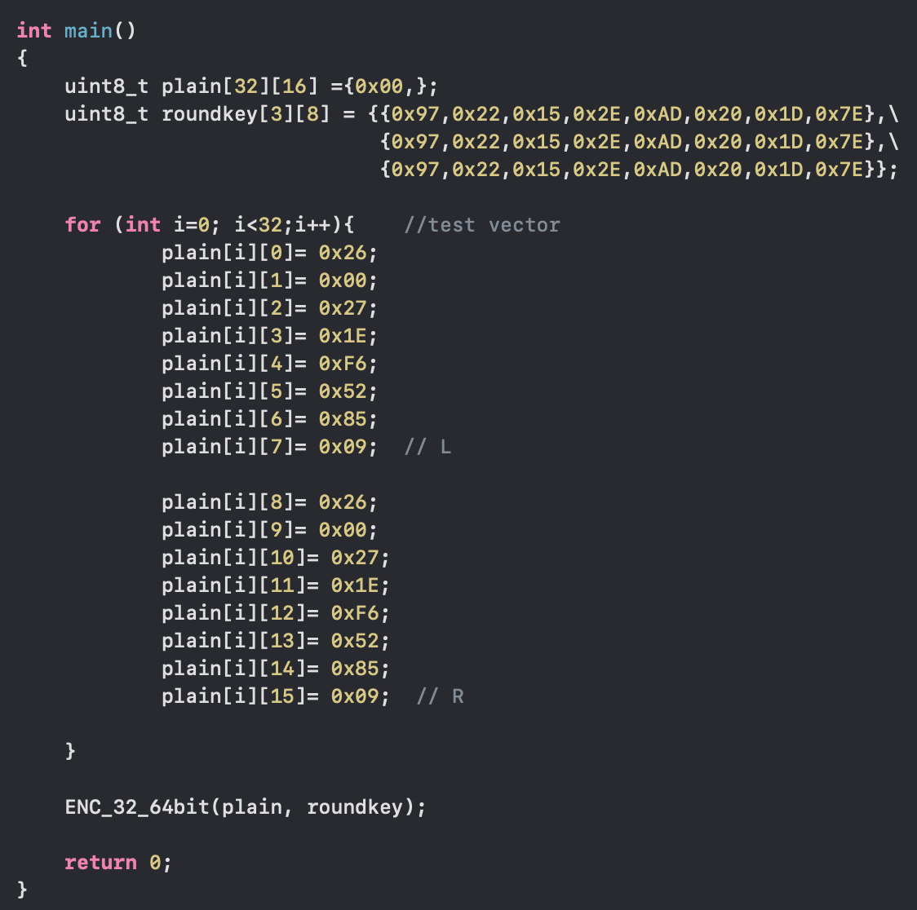
main
평문은 결과 확인하려고 PIPO test vector사용
32개의 평문, 각 평문은 16 byte 0~7 : L // 8~15 : R
Enc 함수 호출
plain[32][16]
0,0 0x26 | 0,1 0x00 | … | 0,7 0x09 | 0,8 0x26 | 0,9 0x00 |  | 0,15 0x09
31,0 |  |  | 31,7 |  |  |  | 31,15

Slide 7

Encryption
순서 1. plaintext에서 L끼리 R끼리 모으기 2. 256bit register에 load 3. RoundF (PIPO S-layer만 사용해봄) 4. L or R $⊕$RoundF(R or L) 5. SWAP

Slide 8
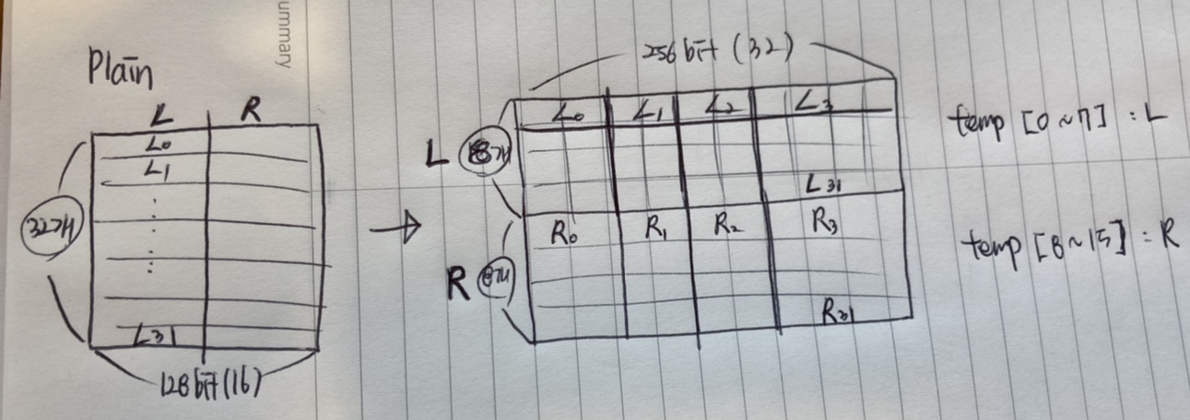
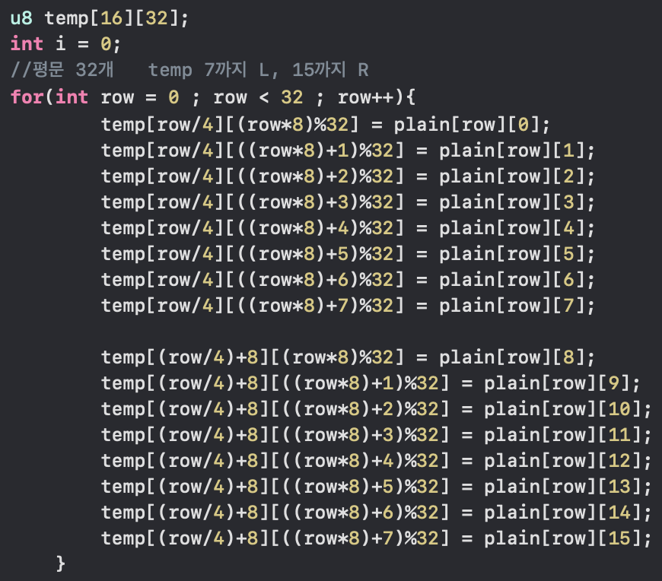
plaintext에서 L끼리 R끼리 모으기

Slide 9
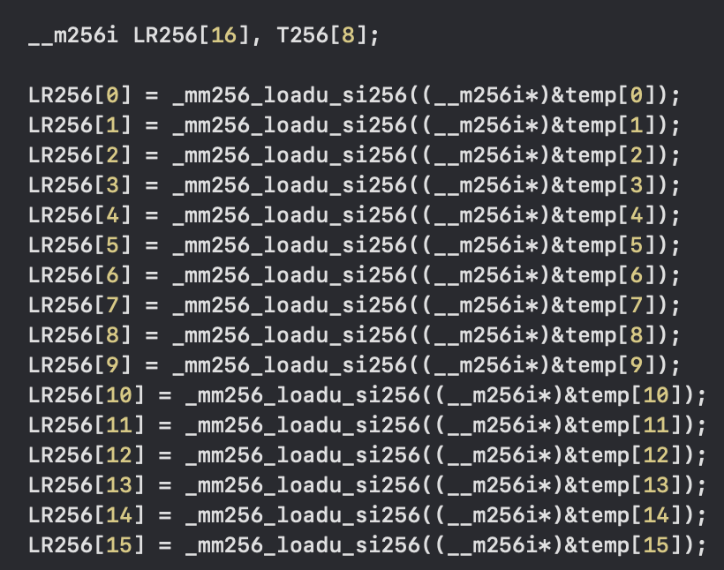
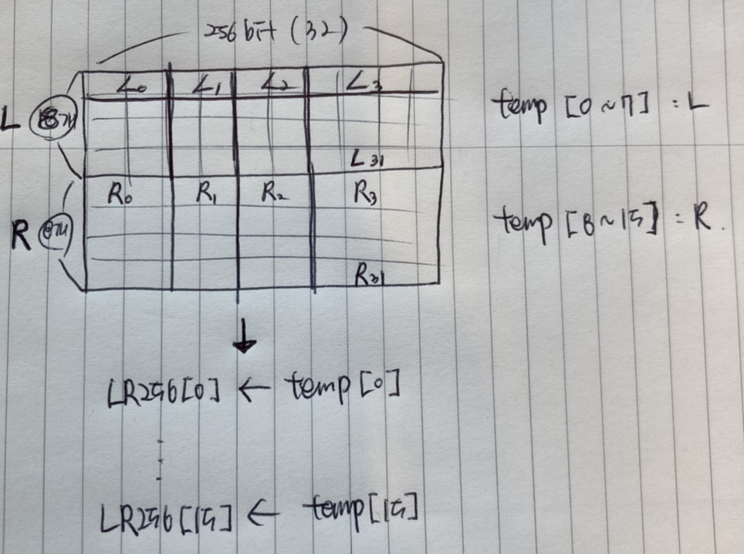
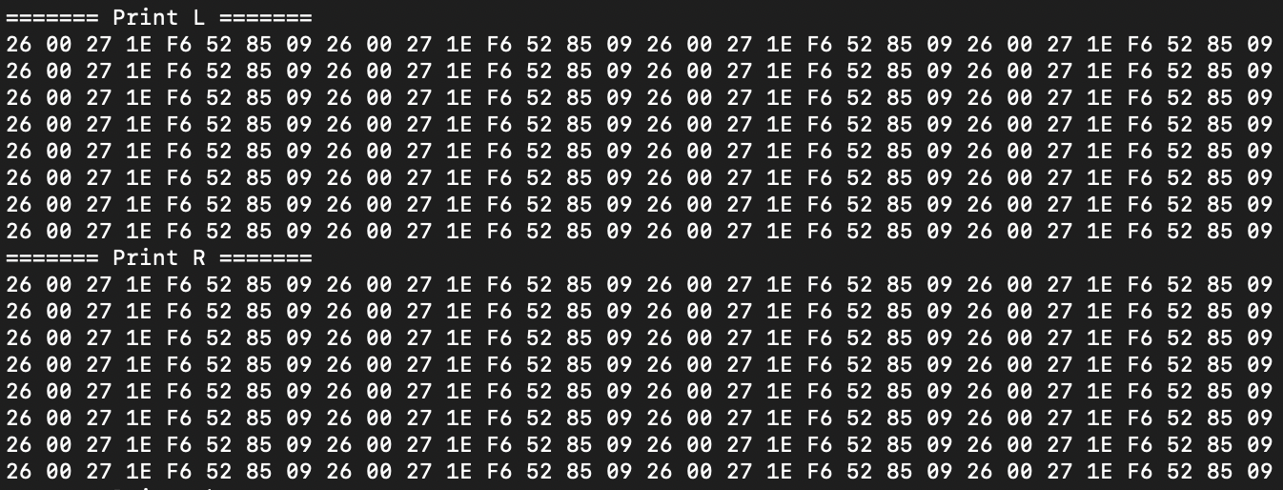
256bit register에 load

Slide 10

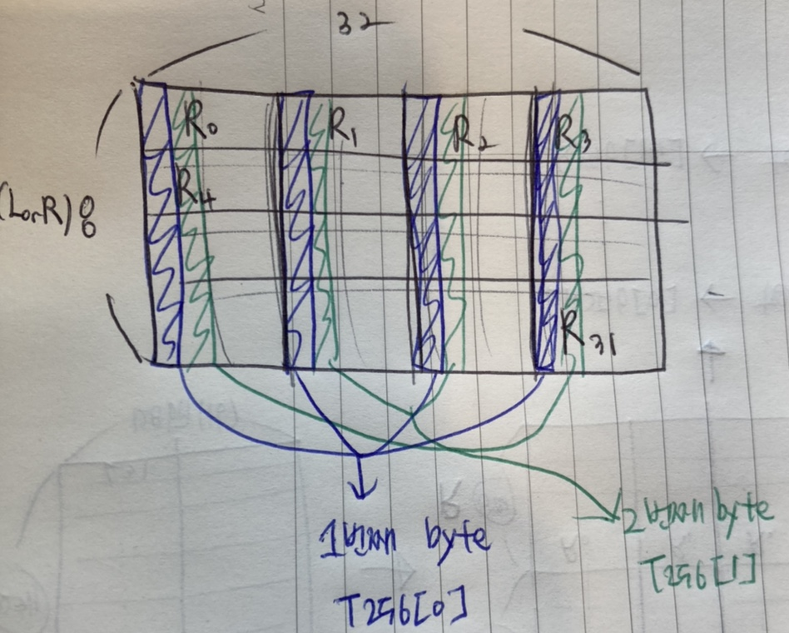
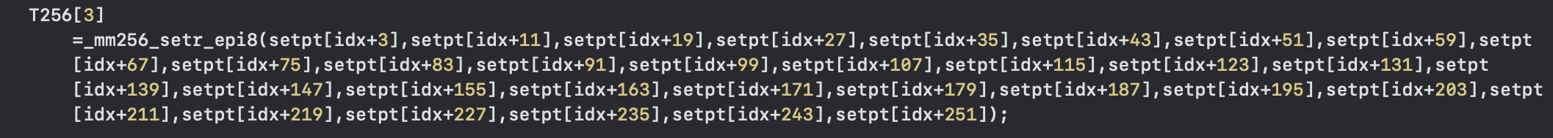
RoundF (S-layer from PIPO)
round에 따라 L, R 중 뭐 쓸지 고름 → 홀수 라운드 : R, 짝수 라운드 : L 입력
홀수 라운드면 R → R은 LR256[8~15] → 256*8 bit 건너뛴 지점에서부터 시작
각 평문의 L or R (64bit)들에서 동일 byte들끼리만 모아서 T256[n]에 set
S-layer는 동일

Slide 11
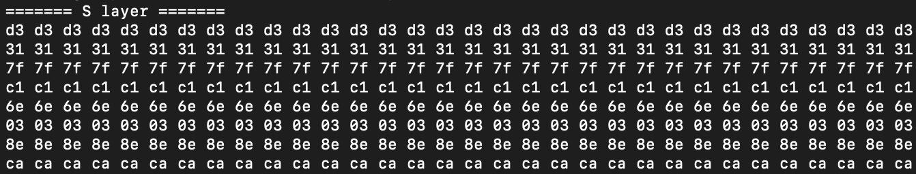
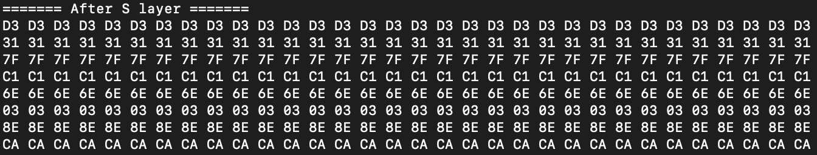
RoundF 결과
PIPO 첫번째 S-layer 결과
1 round S-layer (RoundF) 결과

Slide 12
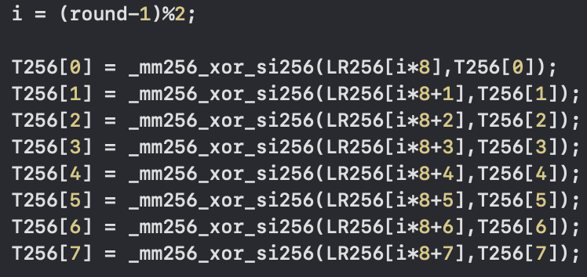
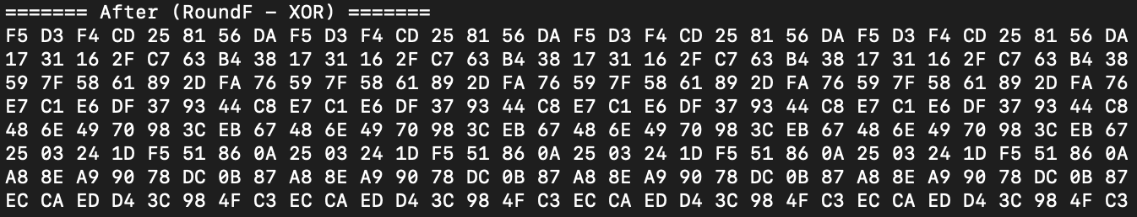
L or R $⊕$RoundF(R or L)
round에 따라 L, R 결정 → 홀수 라운드면 LR256이 L, 짝수 라운드면 LR256이 R 되도록
T256은 RoundF(R or L)의 결과값 저장되어 있음 → XOR 한 후 갱신

Slide 13
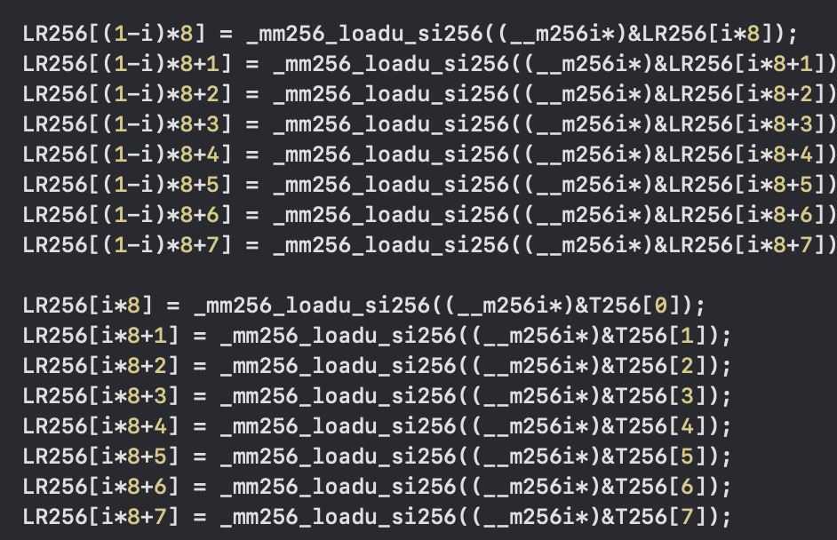
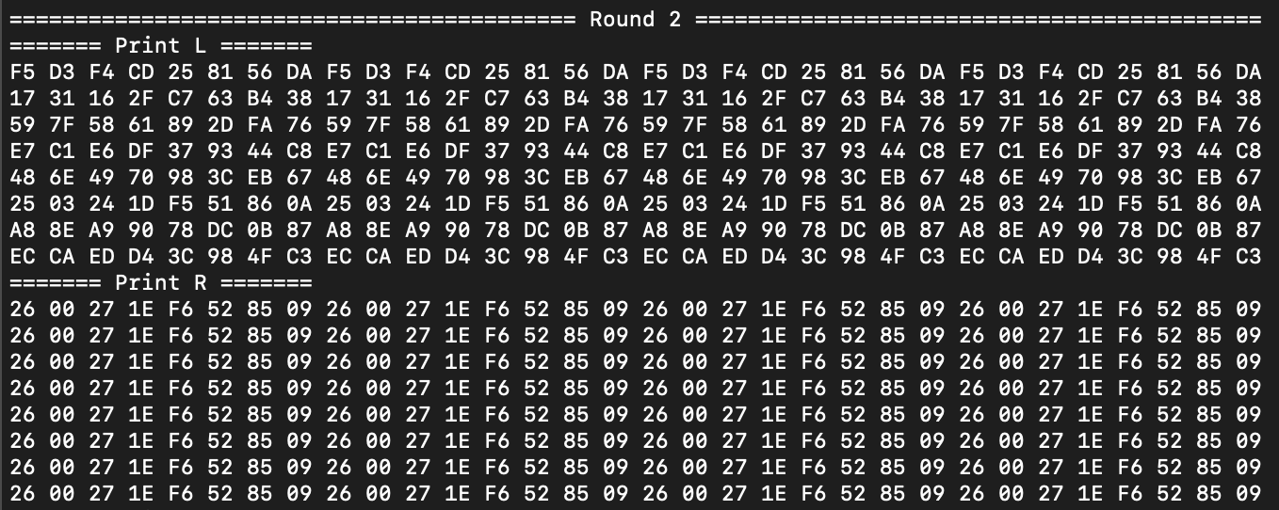
SWAP
round에 따라 연산에 사용되지 않은 쪽 먼저 바꾸고 roundF 후 XOR한 결과도 반대쪽으로

Slide 14
향후 계획
swap 안 하고 L,R 반대로 넣을 수 있는지..
ff1에 적용

